Slide 1
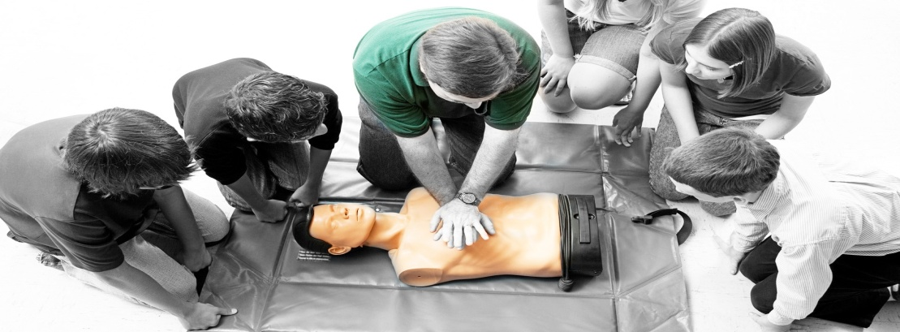
Basic life supporT
End
Defibrillation

Slide 2
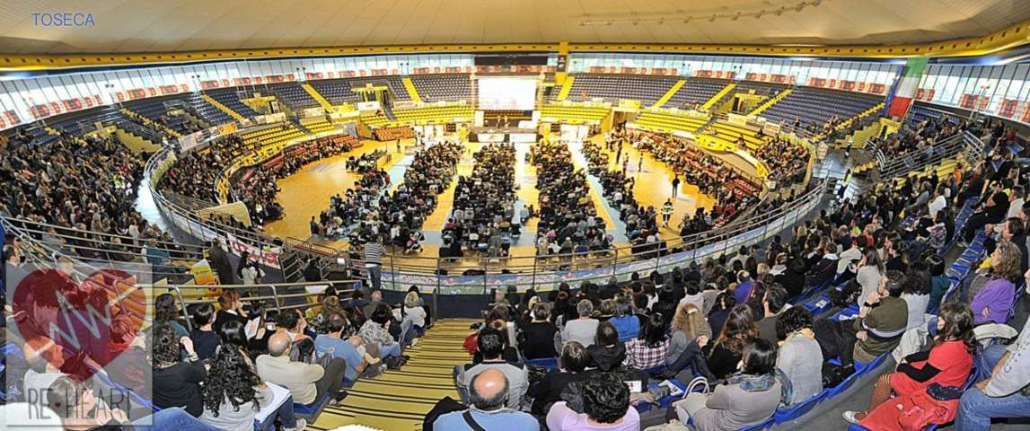
Chi siamo
Palaruffini Torino 24 Ottobre 2015

Slide 4
Programma del corso
1° modulo
Basic Life Support
2° modulo Defibrillazione
3° modulo Posizione laterale di sicurezza
4° modulo Disostruzione

Slide 5
Linee Guida del Corso

Slide 6
Obiettivi del Corso
Partecipando a questo corso sarete addestrati a :
Riconoscere i segni e i sintomi delle soggetti colpiti da Arresto Cardiaco;
Fornire un’appropriata assistenza durante un arresto Respiratorio o Cardiaco nel paziente Adulto e in età Pediatrica;
Dimostrare l’abilità nell’utilizzare e prestare soccorso con un DAE;
Elencare le procedure per un corretto uso e un efficace manutenzione del DAE;

Slide 7
Certificazione del Corso
In queste SLIDES è stata inserita la Defibrillazione :
È necessario precisare che per chi non è un medico, è consentito utilizzare il defibrillatore semiautomatico esterno (AED) solo se, preventivamente autorizzato secondo il regolamento emanato dalla propria Regione di appartenenza.
D.L.18 marzo 2011 n. 273,G.U. 129 del 06/06/2011

Slide 8
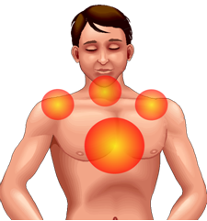
Segni e i sintomi che possono precedere ACC
Forte compressione o dolore e senso compressione al centro del torace dietro lo sterno;
Dolore o disagio fisso o irradiante verso spalle braccia - collo o mandibola;
Difficoltà respiratoria
Sudorazione
Nausea

Slide 9
Arresto cardiaco
NO RESPIRO
NO CIRCOLO
NO OSSIGENO
NO COSCIENZA
LESIONI CELEBRALI
MORTE

Slide 10
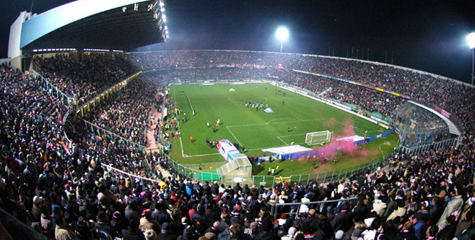
I Numeri in ITALIA
.
73.000 Morti l’anno
200 al giorno
1 ogni 7,2 minuti
Colpisce chiunque a riposo o sotto sforzo
Con o senza patologia cardiaca nota

Slide 11
I Numeri in ITALIA
Molte di queste persone possono essere salvate se soccorse in tempo

Slide 12
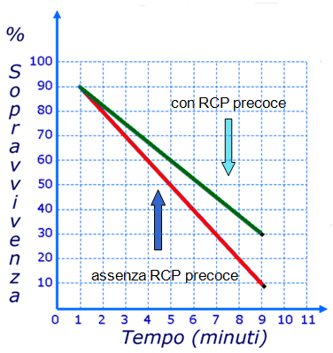
Tempo di sopravvivenza
In assenza di RCP
Ogni minuto la sopravvivenza si riduce del 7-10 %;
Con il solo intervento del 118/112 la sopravvivenza è di circa 1-5%
Un RCP precoce
Aumenta il tempo di sopravvivenza di 3 volte
Con l’utilizzo del DAE può portare alla sopravvivenza al 75%

Slide 13
Domande ?

Slide 14
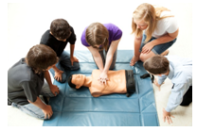
BLS-D Basic Life Support and Defibrillation
Intervento di Primo Soccorso a supporto delle funzioni vitali applicando le tecniche di Rianimazione Cardio - Polmonare (RCP).
Supporta : l’arresto cardiaco o l’insufficienza respiratoria
Supporta : la ventilazione e/o il circolo (RCP)
Interrompe: un ritmo defibrillabile con l’ausilio di un Defibrillatore semiautomatico DAE

Slide 15
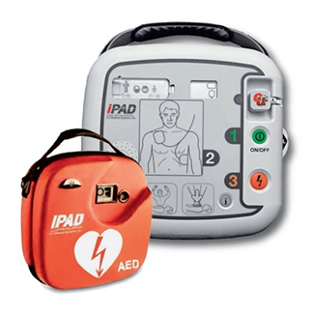
La Catena della sopravvivenza
1) Riconoscimento e allarme immediato
2) RCP precoce
3) Defibrillazione precoce
4) Rianimazione avanzata precoce
5) Trattamento integrato del post- AC

Slide 16
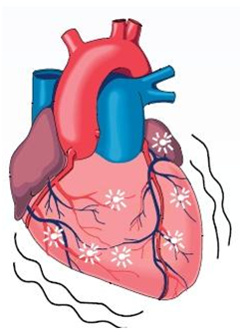
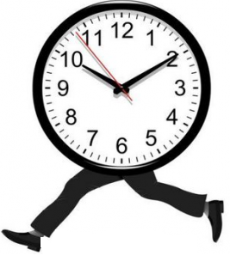
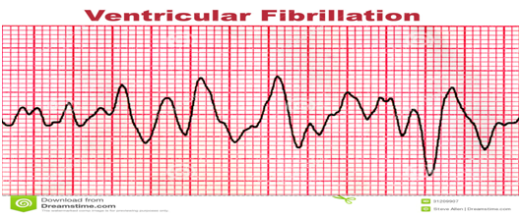
BLS-D Basic Life Support and Defibrillation
4 MINUTI INIZIO DEL DANNO CELEBRALE
10 MINUTI MORTE CELEBRALE
Pochi minuti per intervenire prima che i danni celebrali divengano irreversibili
ABBIAMO POCO TEMPO

Slide 17
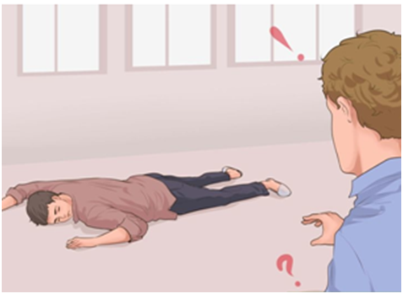
BLS-D Basic Life Support and Defibrillation
Riconoscimento e allarme immediato
La scena è sicura
La scena è sicura ??
Per prima cosa
Valutare se nell’ambiente ci sono pericoli

Slide 18
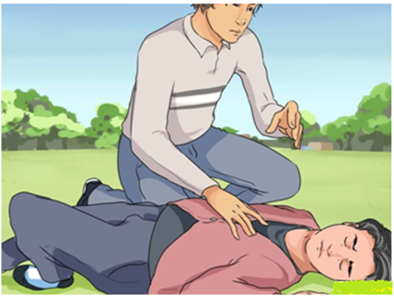
BLS-D Basic Life Support and Defibrillation
Riconoscimento e allarme immediato
Stato di coscienza
Signore come va ? Riesce a sentirmi ?
Controllare velocemente se il torace si muove !!
Respiro agonico
Chiamare e scuotere delicatamente il soggetto

Slide 19
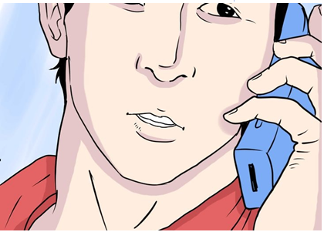
BLS-D Basic Life Support and Defibrillation
Riconoscimento e allarme immediato
Allertamento
Richiesta di Aiuto
Se non risponde chiedere aiuto per poter allertare il soccorso di Emergenza Sanitario e recuperare un DAE se prontamente disponibile

Slide 20
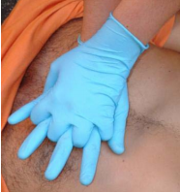
BLS-D Basic Life Support and Defibrillation
RCP PRECOCE
Posizione supina
Piano rigido
Scoprire il torace
Allineare il corpo
30 compressioni

Slide 21
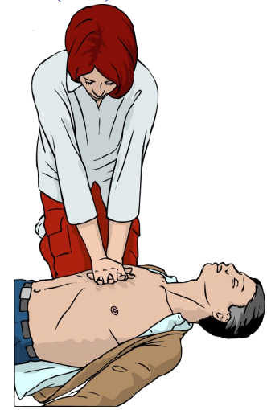
BLS-D Basic Life Support and Defibrillation
Ritmo: 100:120 compressioni al minuto
Profondità: almeno
5 cm (Max 6 cm)
Compressioni: Rilascio (1:1) permettendo il rilascio completo del torace
Posizione : (torace,mani, gomiti,spalle)

Slide 22
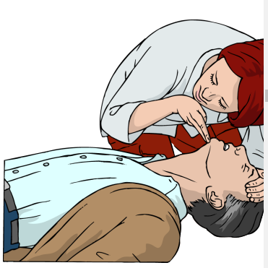
BLS-D Basic Life Support and Defibrillation
Apertura delle vie aeree
Iperestendere il capo e sollevare il mento

Slide 23
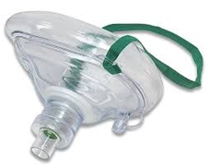
BLS-D Basic Life Support and Defibrillation
2 Ventilazioni
Chiudere il naso
Se possible utilizzare barriere protettive

Slide 24
BLS-D Basic Life Support end Defibrillation
Continuare cicli di 30 compressioni e 2 ventilazioni
Interrompere solo se:
30
C’è un pericolo imminente;
Il soggetto da segni di vita;
E’ disponibile un DAE;
Si è soli e si è esausti;
Si viene sostituiti nella RCP;
Interviene il Servizio di Emergenza;
2

Slide 25
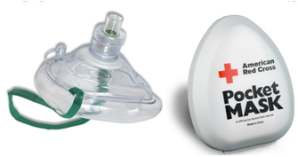
La Maschera Facciale
VANTAGGI
Ottima barriera protettiva;
Ventilazione attraverso bocca naso;
Valvola unidirezionale;
UTILIZZO
Posizionare la punta verso il naso;
Premere bene i bordi sul viso;
Estendere la testa e ventilare;

Slide 26
Domande ?

Slide 27
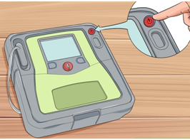
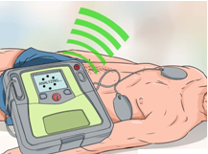
Defibrillazione (DAE)
Attivare il DAE
Alcuni modelli si attivano alzando il coperchio
Collegare il connettore posizionare gli elettrodi
Appena possibile attivare il DAE

Slide 28
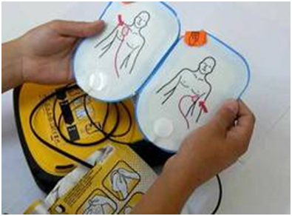
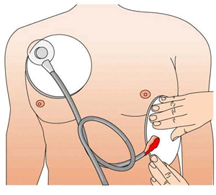
Defibrillazione (DAE)
Applicare gli elettrodi
Aprire la confezione
Collegare il connettore
(se non è già pre-collegato al DAE)
Controllare la zona di applicazione
(se necessario asciugare e depilare il torace)
Applicare gli elettrodi sul torace
Se presenti due soccorritori: non interrompere la RCP
(uno continua le compressioni, mentre l’altro posiziona gli elettrodi)

Slide 29
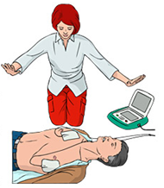
Defibrillazione (DAE)
Attendere l’analisi del Ritmo
Allontanatevi
Nessuno tocchi il paziente !!
Analisi in corso non toccare il paziente
Non toccare il paziente allontanare Tutti !!!

Slide 30
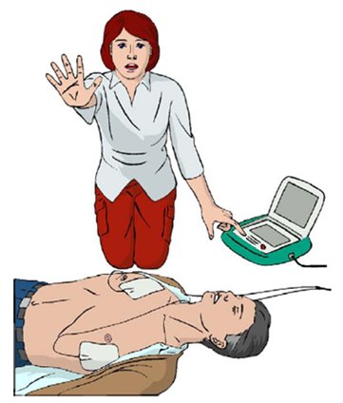
Defibrillazione (DAE)
Erogare scarica
Via io, Via voi,
Via tutti !!!!
Scarica consigliata, carica in corso allontanarsi !!!!!!
Premere il pulsante di Shock …
Tieni lontano TUTTI, Te compreso

Slide 31
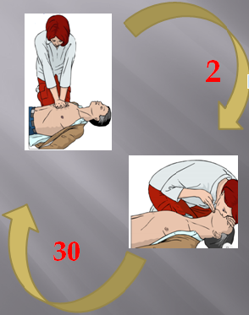
Defibrillazione (DAE)
Se shock non consigliato
RCP per 2 minuti
Scarica NON consigliata è possibile toccare il paziente

Slide 32
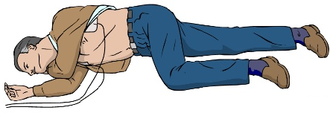
Defibrillazione (DAE)
Se il paziente si rianima:
Posizione laterale di sicurezza
NON scollegare gli elettrodi, né scollegare il DAE

Slide 33
Defibrillazione (DAE)
Quando non iniziare RCP
Stato di decomposizione o macchie ipostatiche
Corpo carbonizzato
Decapitazione

Slide 34
Defibrillazione (DAE)
Scarica non consigliata
Batteria scarica
Interruzione Analisi
Posizione Elettrodi
Guasto Apparecchio
Allarmi Vocali

Slide 35
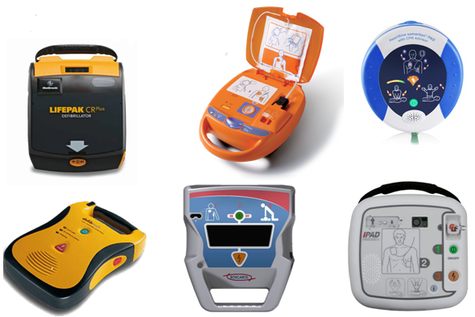
Defibrillazione (DAE)
Vari modelli di DAE

Slide 36
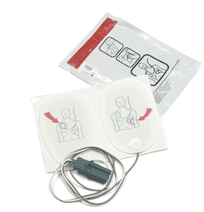
Defibrillazione (DAE)
Considerazioni Generali:
Posizioni elettrodi
Rimuovere la vittima dall’acqua
Asciugare o depilare il petto
Portatori di Pacemaker
Donna in stato di Gravidanza
Allontanare Erogatori ossigeno e apparecchi radio
Kit accessori ( forbici, Panno, Rasoio, Guanti, Pocket)
Retraning ogni 24 mesi (consigliato ogni 6 mesi)

Slide 37
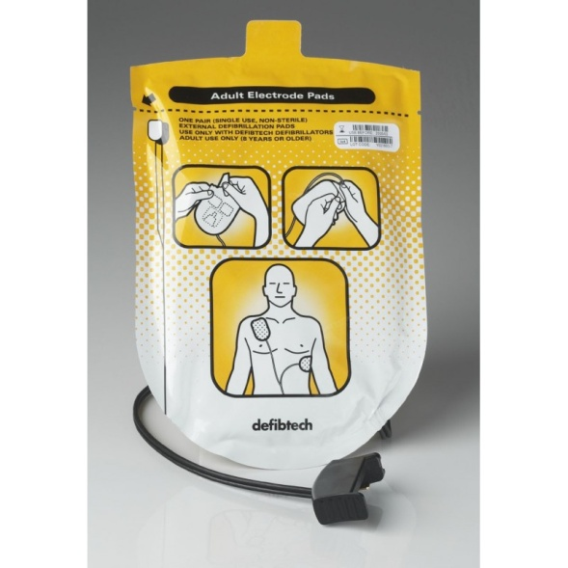
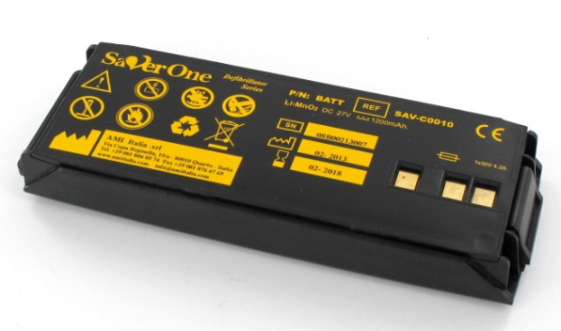
Defibrillazione (DAE)
IMPORTANTE !!!!
Non toccare il Paziente durante la Defibrillazione
MANUTENZIONE
Seguire le istruzione del costruttore
Controllare le Batterie
Controllo periodico (auto-test)
Controllare gli accessori in scadenza

Slide 38
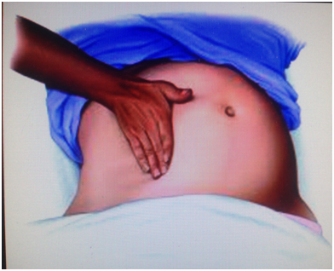
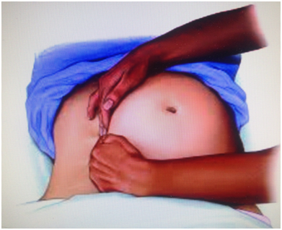
ACI in gravidanza
Posizione del soccorritore a Destra della Donna
TECNICA RCP
Punto di compressione: 1- 2 spazi intercostali più in alto
Posizionamento della Donna
Posizione del soccorritore a Sinistra della Donna

Slide 39
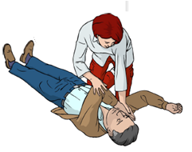
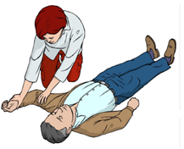
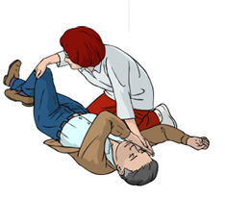
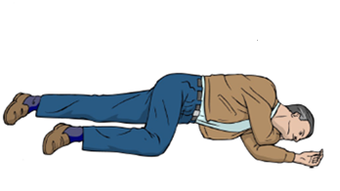
Posizione laterale di sicurezza
Se la vittima respira ma non è cosciente
In assenza di traumi spinali
1
2
3
4
Continuare a monitorare i parametri vitali !!!

Slide 40
Algoritmo Adulto (DAE)
Valutazione ambientale
No cosciente, No respira, Respirazione anomala
Solo boccheggi
recuperare
DAE
Attivare
Il DAE
Verificare il ritmo
Eroga scarica se indicato
Ripetere ogni 2 minuti

Slide 41
Domande ?

Slide 42
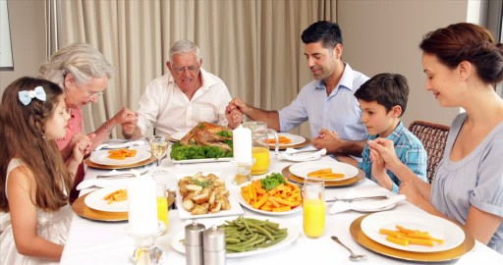
Disostruzione
Manovre di disostruzione da corpo estraneo
Ostruzione parziale
La vittima parla e può respirare
Incoraggiarlo a tossire
Ostruzione Totale
La vittima non parla e non riesce a respirare
Eseguire la spinta addominale - Manovra di Hemlich ( per Adulti e Bambini oltre 12 mesi di età)

Slide 43
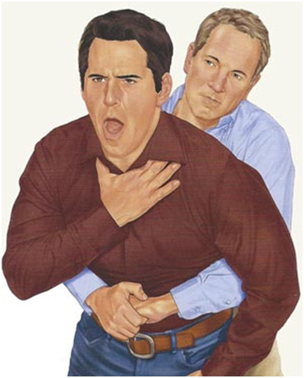
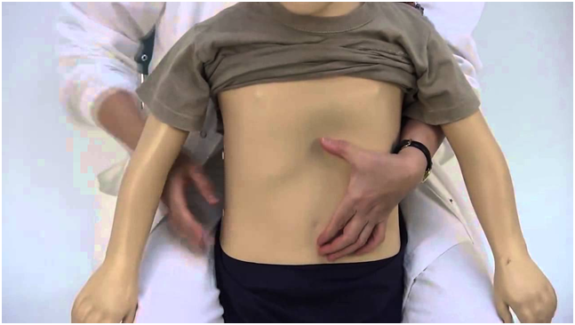
Disostruzione

Slide 44
Disostruzione
Se la vittima perde conoscenza
Distenderla supina al suolo
Allertare il 112
Praticare le compressioni
Controllo il cavo orale
Rimuovere l’ostruzione se visibile
Eseguire le 2 ventilazioni e riprendere la RCP

Slide 45
Domande ?

Slide 46
Pediatric
Basic life support
And
Defibrillation

Slide 47
Programma del corso
Rianimazione cardiopolmonare (PBLS)
Bambino - Lattante
Utilizzo del defibrillatore (PBLS-D)
Bambino
Disostruzione delle vie aeree
Bambino - Lattante
Lattante : 0 – 1 anno
Bambino : 1 anno > Pubertà

Slide 48
Obiettivi del corso
Partecipando a questo corso sarete addestrati a :
Fornire un appropriata assistenza durante un emergenza Bambino/Lattante in arresto respiratorio o cardiaco
Bambino/ Lattante con le vie aeree ostruite da corpo estraneo
Dimostrare L’abilità nell’utilizzare e prestare soccorso con un DAE

Slide 49
La catena della sopravvivenza
PREVENZIONE
ALLARME PRECOCE
RCP
PRECOCE
RIANIMAZIONE
AVANZATA
PRECOCE
CURE
POST ARRESTO
CARDIACO
Differenze con l’adulto
L’ACI è più facilmente prevenibile
Maggiore necessità di supporto respiratorio

Slide 50
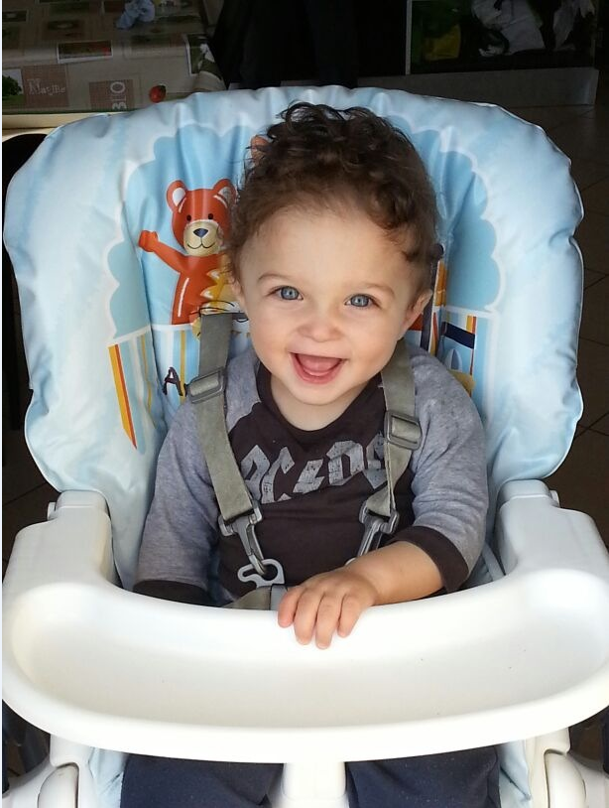
BLS Bambino

Slide 51
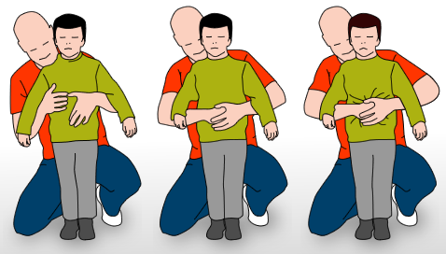
Disostruzione del Bambino
Manovre di disostruzione da corpo estraneo
Ostruzione parziale
La vittima parla e può respirare
Incoraggiarlo a tossire
Ostruzione Totale
La vittima non parla e non riesce a respirare
Eseguire la spinta addominale - Manovra di Hemlich ( Bambini oltre 12 mesi di età)

Slide 52
BLS Bambino
Se il Bambino diventa incosciente
Attivare il Soccorso
Se nessuno risponde e non si è in grado di chiamare il 112 :
Iniziare la RCP per 2 minuti prima di chiamare personalmente il 112

Slide 53
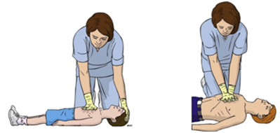
BLS Bambino
Posizione supina
Piano rigido
Scoprire il torace
Allineare il corpo
Una o due mani al centro del torace, l’altra se libera sulla fronte
Profondità compressioni :
Almeno 1/3 del diametro del torace
30 compressioni
Frequenza compressioni:
100/120 al minuto
Compressioni 1 – 2 mani
Profondità : circa 5 cm
Rilasciamento toracico completo
Ventilazioni : come dell’adulto

Slide 54
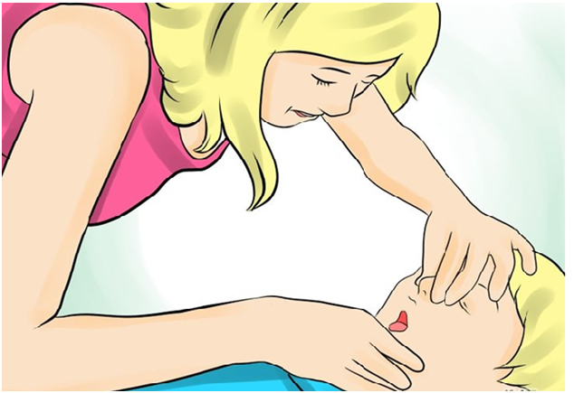
BLS Bambino
Apertura delle vie aeree
Apertura delle vie aeree;
Una mano sulla fronte e l’altra sotto la punta del mento
Estensione parziale del capo e sollevamento del mento

Slide 55
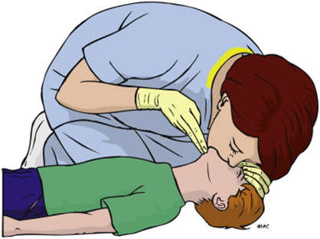
BLS Bambino
2 Ventilazioni
Ventilazioni : (della durata di 1 secondo ciascuna)
(chiudere il naso con due dita)
(Ventilare col sistema bocca – bocca)
In caso di ostruzione controllare il cavo orale prima delle 2 ventilazioni

Slide 56
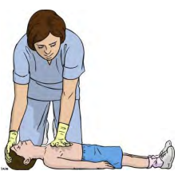
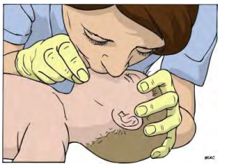
BLS Bambino
Continuare cicli di 30 compressioni e 2 ventilazioni
Interrompere solo se :
30
C’è un pericolo imminente;
Il paziente da segni di vita;
E’ disponibile un DAE;
Si è soli e si è esausti;
Si viene sostituiti nella RCP;
Interviene il Servizio di Emergenza;
2
Dopo 2 minuti di RCP :
Chiamare il 112 se non ancora allertato

Slide 57
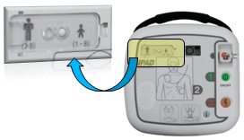
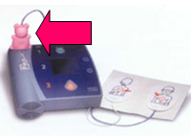
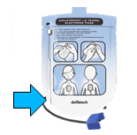
BLSD Bambino
La defibrillazione nel Bambino
da 1 anno fino alla pubertà:
Elettrodi pediatrici, oppure sistemi che riducano la potenza di scarica; se non sono disponibili utilizzare quelli per adulto.
Se gli elettrodi sul torace del bambino si sovrappongono :
Applicare gli elettrodi antero-posteriore

Slide 58
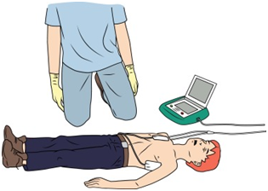
BLSD Bambino
Attivare il DAE
Applicare gli elettrodi
Attendere analisi ritmo
Fare sicurezza prima di erogare scarica
Erogare scarica
Se Shock non consigliato :
continuare RCP fino alla nuova analisi del DAE
RCP
per 2 minuti

Slide 59
Domande ?

Slide 60
BLS Lattante

Slide 61
Disostruzione nel lattante da 0 a 12 mesi
Manovre di disostruzione da corpo estraneo
Ostruzione parziale :
La vittima tossisce e può respirare
Non eseguire alcuna manovra
Ostruzione totale :
La vittima non piange e non riesce a respirare;
Fare allertare il 112
Eseguire 5 pacche interscapolari, alternate a 5 compressioni toraciche

Slide 62
Disostruzione nel lattante
5 pacche
interscapolari
5 compressioni toraciche

Slide 63
BLS Lattante
Se il lattante diventa incosciente
Attivare il Soccorso
Se nessuno risponde e non si è in grado di chiamare il 112 :
Iniziare la RCP per 2 minuti prima di chiamare personalmente il 112

Slide 64
BLS del Lattante
Posizione supina
Piano rigido
Scoprire il torace
Allineare il corpo
Mano sulla fronte e l’altra con due dita al centro del torace
Posizione neutra della testa
Profondità compressioni :
Almeno 1/3 del diametro del torace
30 compressioni
Frequenza compressioni:
100/120 al minuto
Compressioni con due 2 dita
Profondità : circa 4 cm
Rilasciamento toracico completo
Ventilazioni : come dell’adulto

Slide 65
BLS del Lattante
In caso di soffocamento: controllare il cavo orale prima delle due ventilazioni
Apertura delle vie aeree
Apertura vie aeree :
Mano sulla fronte un dito sotto al mento;
(posizione neutra della testa;
Ventilazione : durata di 1 secondo ciascuna
Bocca/bocca-naso (preferibile) oppure bocca - bocca
ventilazioni

Slide 66
BLS del Lattante
Continuare cicli di 30 compressioni e 2 ventilazioni
Interrompere solo se :
30
C’è un pericolo imminente;
Il paziente da segni di vita;
Si è soli e si è esausti;
Si viene sostituiti nella RCP;
Interviene il Servizio di Emergenza;
2
Dopo 2 minuti di RCP :
Chiamare il 112 se non ancora allertato

Slide 67
Algoritmo BLS Pediatrico
BAMBINO
LATTANTE
Valutazione ambientale
Non cosciente
non respira
Cercare un DAE
Iniziare RCP
Valutazione ambientale
Non cosciente
non respira
Attivare
Il DAE
Iniziare
RCP
verifica ritmo cardiaco fare scarica se necessario
Se si è soli e non è possibile attivare subito il servizio
d’ Emergenza Sanitario, prima di andare a cercare aiuto eseguire
2 minuti di RCP

Slide 68
Domande ?

Slide 69
Sommario
Riconoscere i segni e i sintomi delle vittime colpite da arresto cardiaco improvviso;
Fornire un’appropriata assistenza durante un arresto respiratorio o cardiaco nel paziente adulto o in età pediatrica
Dimostrare l’abilità nell’utilizzare e prestare soccorso con un DAE
Elencare le procedure per un corretto uso e un efficace e manutenzione del DAE
SESSIONE PRATICA
SUL MANICHINO
BUON LAVORO A TUTTI !!

